Slide 1
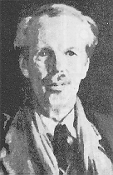
Arthur Cecil Pigou
1877-1959
“The money which a person is prepared to offer for a thing measures directly, no the satisfaction he will get from the thing, but the intensity of his desire for it”
(Els diners que hom està disposat a oferir per una cosa mesuren directament, no pas la satisfacció que li reportarà, sinó la intensitat del seu desig)
The Economics of welfare, 1932
Crèdits

Slide 2
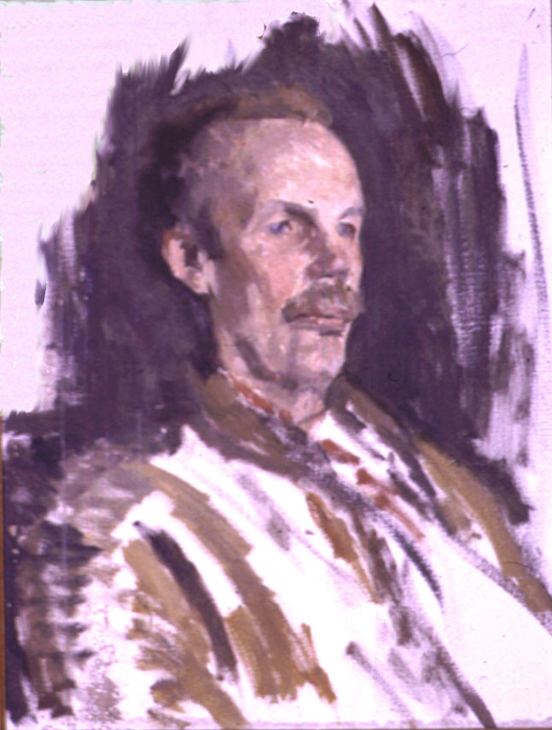
Arthur Cecil Pigou
Biografia
Bibliografia
Conceptes
Crèdits

Slide 3
Biografia
Aquest any es commemoren els cincuanta anys de la mort d’Arthur Cecil Pigou (1877-1959). Aquest economista britànic va ser deixeble de Marshall, a qui substituí com a professor d’Economia Política, i ocupà la seva càtedra.
És conegut pels seus treballs sobre l’economia del benestar, que tindrà com a indicador la renda nacional i la seva difusió.
Durant aquest període va ser professor de Keynes, amb el qual existí força controvèrsia, ja que Pigou mantenia que si els salaris disminuïen augmentaria la feina per arribar a la plena ocupació. També, segons l’anomenat “efecte Pigou”, si hi ha una baixada de preus augmentaran les despeses, i es produirà un augment dels preus, de la producció i de l’ocupació.

Slide 4

Bibliografia
D’entre les obres d’A.C. Pigou podem destacar:
  Economía del bienestar
  La renta: introducción a la economía
  The theory of unemployment
A la nostra Biblioteca podeu consultar tant les obres de les que és autor, com les obres que tracten sobre ell.
Si voleu també podeu trobar informació a:
  Altres catàlegs
  Portals de llibres electrònics
  Bases de dades

Slide 5
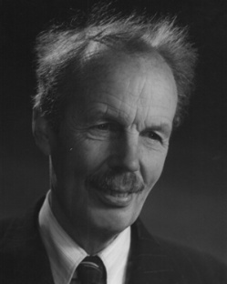
Conceptes
Estat del Benestar
Efecte Pigou
Externalitats
Impostos pigouvians
Principi de transferències progressives o Pigou-Dalton

Slide 6
Més informació…
Enciclopèdia catalana
Enciclopedia y Biblioteca Virtual de las Ciencias Sociales, Económicas y Jurídicas. Eumed.net. Grandes Economistas
Viquipèdia: L’enciclopèdia lliure

Slide 7
Estat del Benestar
L’Estat propociona certs serveis o garanties socials a tots els habitants d’un país, amb uns nivells mínims de:
  percepcions pel treball
  serveis públics
  assistència
  previsió
El finançament prové dels impostos directes personals o empresarials, per tal d’aconseguir la redistribució de la riquesa.
Per a Pigou l’economia del benestar corregia el fet que una empresa tingués guanys perquè la societat assumís certs costos socials. En general estava d’acord amb molts objectius socialistes, però no en l’existència d’empreses públiques.

Slide 8
Efecte Pigou
Efecte riquesa o efecte de liquiditat real.
La disminució dels preus exerceix un efecte positiu en la demanda perquè en augmentar el valor real dels actius, s’incrementa el valor real de la riquesa dels consumidors, i això comporta més consum en béns i serveis.

Slide 9
Externalitats
Influència de les accions d’una persona en el benestar d’una altra.
Externalitat positiva: les accions d’un agent augmenten els beneficis d’altres agents.
Ex. Cultiu d’arbres – néctar de flors / Abelles i extracció de mel – polinització
Externalitat negativa: les accions d’un agent redueixen els beneficis d’altres agents.
  Ex. Viver de truites – aigua nèta / Cultiu de flors amb substàncies químiques – contaminació

Slide 10
Impostos pigouvians
El sector públic fixa:
  impostos, per les externalitats negatives
  subvencions, per les externalitats positives
Internalització dels efectes externs: mecanismes que traslladen al que genera l’externalitat els costos o beneficis que s’imposen a altres agents.

Slide 11
Principi de transferències progressives o Pigou-Dalton
Per a qualsevol número de rendistes amb qualsevol nivell d’ingressos, una transferència entre dos d’ells, o en general qualsevol sèrie de transferències d’aquest tipus, disminuiran la desigualtat.

Slide 12

Arthur Cecil Pigou
Disseny i realització:
Francesca Carbonell
Amb la col·laboració de:
Carme Ferrer, Jordi Ciuró i la resta del personal de la Biblioteca d'Econòmiques

